Slide 1
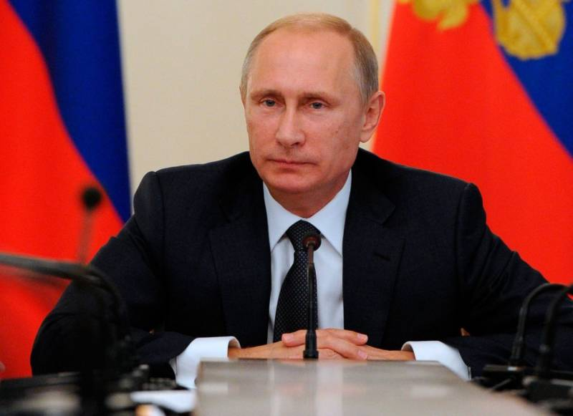
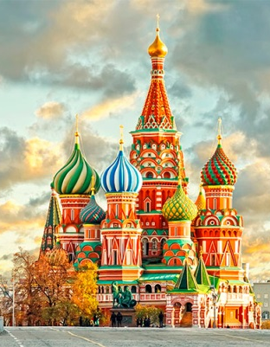

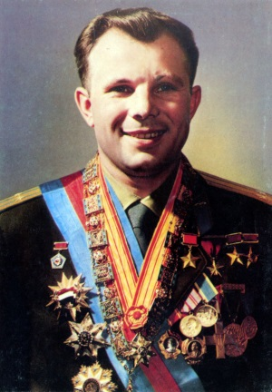
 |  |  |  |  |  |  | V |  |  | B | A | I | K | A | L
 |  |  |  |  |  |  | L |  |  | O
 |  |  |  |  |  | G | A | G | A | R | I | N
 |  |  |  |  |  |  | D |  |  | I |  |  | F
 |  |  |  |  |  |  | I |  |  | S | I | B | E | R | I | A
 |  |  |  |  |  |  | M |  |  |  |  |  | D
 |  |  |  |  |  |  | I |  |  |  |  | M | E | D | V | E | D | E | V
 |  |  |  |  |  |  | R |  |  |  |  |  | R
 |  |  |  |  |  |  |  |  |  |  |  |  | A |  |  |  |  |  | M
 |  |  |  |  |  |  |  |  | C | O | N | S | T | I | T | U | T | I | O | N
 |  |  |  |  |  |  |  |  |  |  |  |  | I |  |  |  |  |  | S
 |  |  |  |  |  |  |  | M | A | T | R | Y | O | S | H | K | A |  | C
 |  |  |  |  |  |  |  |  |  |  |  |  | N |  |  |  |  |  | O
 |  |  |  |  |  |  |  |  |  |  |  |  |  |  |  |  |  |  | W

